Slide 1
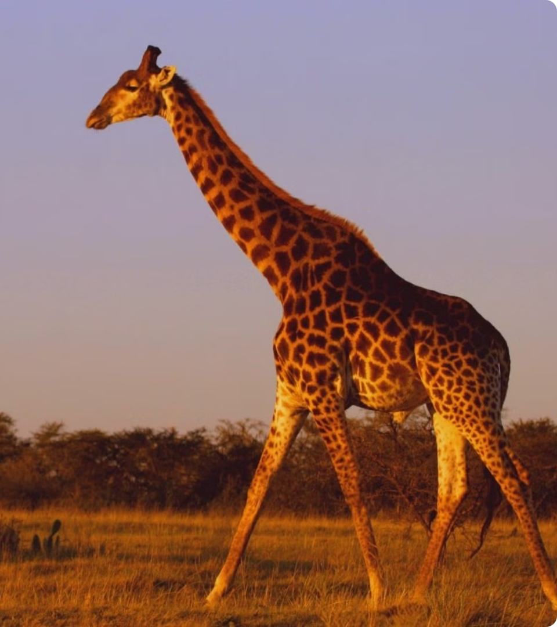
Питание и пищеварение у позвоночных животных
newUROKI.net
Питание и пищеварение - это фундаментальные процессы, необходимые для роста, развития и функционирования всех позвоночных животных. В этой презентации мы рассмотрим общую характеристику питания позвоночных, строение их пищеварительной системы, а также особенности питания различных классов - рыб, земноводных, пресмыкающихся, птиц и млекопитающих. Наша цель - дать учащимся восьмого класса глубокое понимание разнообразия и специфики пищеварения у позвоночных животных.
Презентация для урока биологии в 8 классе по теме: «Питание и пищеварение у позвоночных животных»
«Новые УРОКИ» newUROKI.net
Всё для учителя – всё бесплатно!

Slide 2
newUROKI.net
Общая характеристика питания позвоночных животных
1
Разнообразие питательных веществ
2
Способы добывания пищи
3
Механизмы пищеварения
Позвоночные используют различные способы добывания пищи, такие как охота, фильтрация, выпас и падальничество. Эти способы адаптированы к особенностям среды обитания и доступным источникам пищи.
Пищеварение у позвоночных происходит с помощью сложной системы органов, включающей рот, пищевод, желудок, кишечник, печень и поджелудочную железу. Эти органы работают вместе, чтобы переваривать, всасывать и усваивать питательные вещества.
Позвоночные животные питаются широким спектром органических и неорганических веществ, включая белки, жиры, углеводы, витамины и минералы. Эти питательные вещества необходимы для поддержания жизнедеятельности, роста и воспроизводства.

Slide 3
newUROKI.net
Строение пищеварительной системы позвоночных
Ротовая полость
Пищевод и желудок
Кишечник
Ротовая полость у позвоночных служит для схватывания, разжевывания и механического измельчения пищи. Зубы, язык и слюнные железы играют важную роль в этих процессах.
Пищевод транспортирует пищу от ротовой полости к желудку, где происходит первичное химическое расщепление под действием желудочного сока. Желудочные железы вырабатывают кислоту, ферменты и слизь для переваривания.
Тонкий и толстый кишечник - место дальнейшего химического расщепления и всасывания питательных веществ. Здесь также находятся печень и поджелудочная железа, которые выделяют важные пищеварительные ферменты.

Slide 4
newUROKI.net
Особенности питания рыб и земноводных
1
Рыбы
Рыбы используют фильтрацию, всасывание и поглощение пищи с помощью ротового аппарата и жабр. Они питаются планктоном, водорослями, мелкими беспозвоночными и даже другими мелкими рыбами.
2
Земноводные
Земноводные, такие как лягушки и саламандры, используют язык и челюсти, чтобы ловить и заглатывать добычу. Их рацион включает насекомых, мелких беспозвоночных и даже некрупных позвоночных животных.
3
Особенности пищеварения
И рыбы, и земноводные имеют более простую пищеварительную систему по сравнению с другими позвоночными. Тем не менее, она эффективно справляется с переработкой широкого спектра доступных в водной среде питательных веществ.

Slide 5
newUROKI.net
Питание пресмыкающихся и птиц
Пресмыкающиеся
Птицы
Особенности питания
Пресмыкающиеся, такие как змеи, ящерицы и черепахи, используют различные способы добывания пищи - от охоты на мелких животных до поедания растительной пищи. Их пищеварительная система позволяет переваривать даже крупную добычу.
Птицы имеют специализированные клювы, которые используются для захвата, разрывания и клевания пищи. Их рацион включает семена, ягоды, насекомых, мелких беспозвоночных и даже небольших позвоночных. Пищеварение птиц происходит в зобе, железистом желудке и мышечном желудке.
И пресмыкающиеся, и птицы отличаются большим разнообразием пищевых предпочтений и способов добывания пищи, что позволяет им занимать разные экологические ниши.

Slide 6
newUROKI.net
Пищеварение у млекопитающих
Ротовая полость
Желудок
Кишечник
Млекопитающие используют зубы, язык и слюнные железы для пережевывания и смачивания пищи. Слюна содержит ферменты, начинающие процесс химического расщепления.
В желудке млекопитающих продолжается химическое разложение пищи под действием желудочного сока, содержащего соляную кислоту и ферменты.
В тонком и толстом кишечнике происходит всасывание питательных веществ. Печень и поджелудочная железа выделяют ферменты, необходимые для полного переваривания пищи.

Slide 7
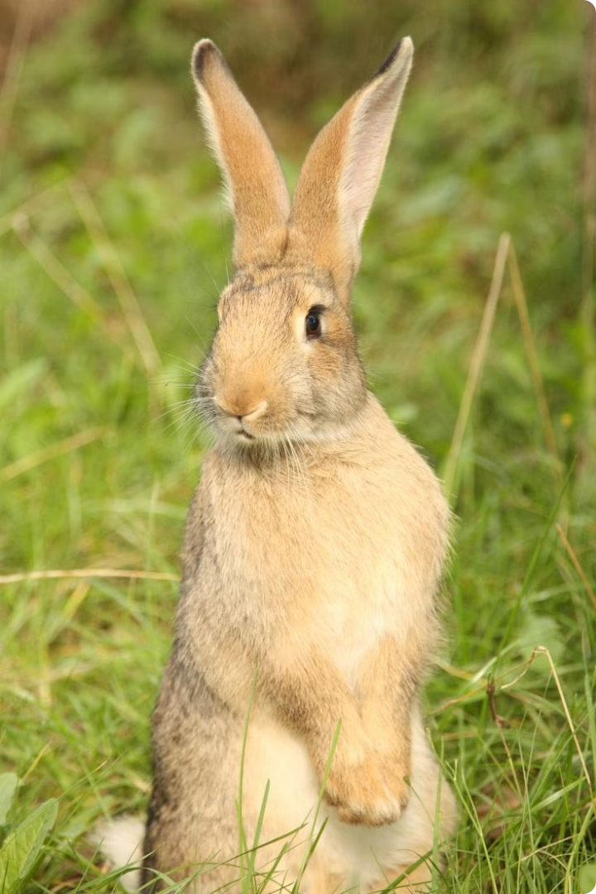
newUROKI.net
Практическая работа «Изучение способов поглощения пищи у животных»
Ротовой аппарат
Способы добывания пищи
Наблюдение и сравнение строения ротового аппарата различных позвоночных животных (зубы, язык, челюсти) и их связь со способами поглощения пищи.
Изучение и сравнение различных стратегий поиска, захвата и поглощения пищи у позвоночных (охота, фильтрация, выпас, падальничество).
Пищеварительная система
Питательные вещества
Ознакомление со строением и функциями основных отделов пищеварительной системы позвоночных животных и их роль в процессе переваривания и усвоения пищи.
Изучение разнообразия питательных веществ, необходимых для жизнедеятельности позвоночных, и их роль в росте, развитии и воспроизводстве.

